Slide 1


Slide 2
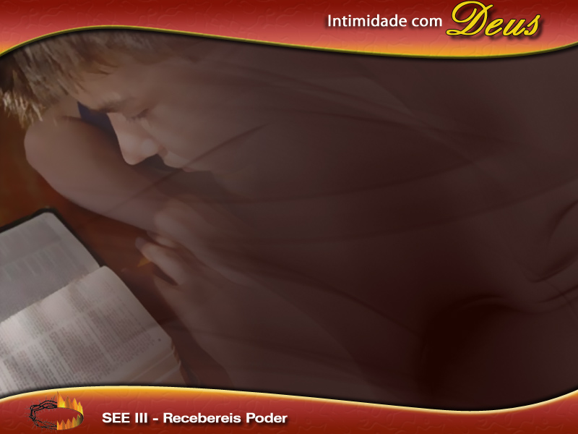
Consagrar-se a Deus na primeira hora da manhã;
Contemplar a Cristo no banquete da manhã;
Receber a fé e o poder para ser um vitorioso a cada dia;

Slide 3
4. Lutar bravamente para manter o hábito da comunhão;
5. Permanecer na presença de Cristo;

Slide 4
Estudar a Palavra guiado pelo Espírito Santo;
7. Buscar o Poder do Espírito Santo.

Slide 5

1. Consagre-se a Deus pela manhã

Slide 6

Faça disto seu primeiro compromisso conforme se habituou no SEE I.
O que buscamos com este movimento, é que você seja um crente vivo pela comunhão habitual diária e ativo pelo cumprimento da missão

Slide 7

“A santificação não é apenas uma teoria, uma emoção ou uma forma de palavras, mas um princípio vivo e ativo, que faz parte da vida diária. Demanda que nossos hábitos no comer, beber e vestir...

Slide 8
...sejam de molde a assegurar a preservação da saúde física, mental e moral, para que possamos apresentar ao Senhor os nossos corpos - não uma oferta corrompida por hábitos maus - mas um sacrifício vivo, santo e agradável a Deus".
Rom. 12:1. Cons. Sobre Saúde,
pag. 67.

Slide 9
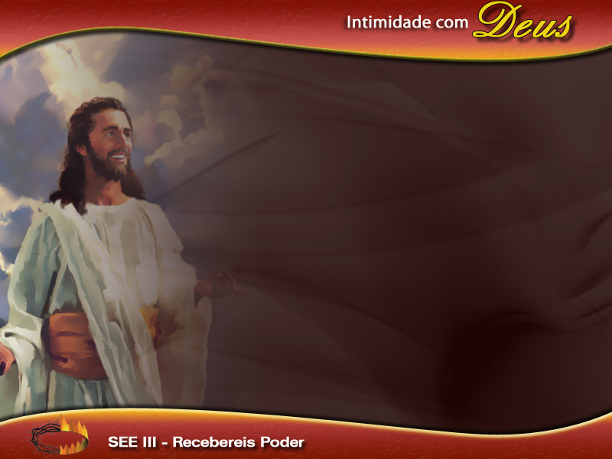
Santificação
É a graça de nosso Senhor Jesus Cristo revelada no caráter, e as virtudes de Cristo postas em exercício ativo em boas obras.

Slide 10
Resultado
“O caráter é transformado cada vez mais perfeitamente segundo a imagem de Cristo, em justiça e verdadeira santidade”. Este dia Com Deus, mm 1980. 03 de agosto pg. 222.

Slide 11
Força e Poder
Serão vistos no Cumprimento da Missão.

Slide 12
“Mas é a vida de Cristo na alma, é o ativo princípio do amor comunicado pelo Espírito Santo, unicamente, que tornarão nossas palavras frutíferas...

Slide 13
...O amor de Cristo é a força e o poder de toda mensagem de Deus saída em qualquer tempo de lábios humanos.”
Obreiros Evangélicos, pg. 288.

Slide 14
2.Contemplar a Cristo no banquete da manhã

Slide 15

Olhe firmemente para Jesus, fixe seus olhos na beleza de Seu caráter, amor e misericórdia.

Slide 16
Você será transformado nesse dia como resultado desse momento de contemplação.

Slide 17

“Olhando para Jesus adquirimos visão mais brilhante e distinta de Deus, e pela contemplação somos transformados. A benignidade e o amor para com nossos semelhantes tornam-se um instinto natural...

Slide 18
...Desenvolvemos caráter que é uma cópia do divino. Crescendo à Sua semelhança, ampliamos nossa capacidade de conhecer a Deus. Mais e mais entramos em comunhão com o mundo celeste...

Slide 19
...e temos poder incessantemente crescente de receber as riquezas do conhecimento e sabedoria da eternidade.”
Parábolas de Jesus, pág. 355.

Slide 20
3.Receber a fé e o poder para ser um vitorioso a cada dia

Slide 21
Hoje é dia de salvação e devo propor ao coração honrar e glorificar em todos os aspectos da vida.

Slide 22
4.Lutar bravamente para manter o hábito da comunhão

Slide 23

Não importa o que tenha de enfrentar, mas a busca de Deus na primeira hora de cada manhã tem que ter prioridade.

Slide 24
O caminho para uma vida de liberdade requer que a Palavra de Deus seja incorporada habitualmente, somente dessa maneira essas deficiências serão corrigidas e vencidas.

Slide 25

“Dia a dia, em contraste com seu próprio espírito violento, ele observava a ternura e longanimidade de Jesus e ouvia-Lhe as lições de humildade e paciência. Dia a dia seu coração era atraído para Cristo, até que...

Slide 26
...perdeu de vista o próprio eu no amor pelo Mestre. O poder e ternura, a majestade e brandura, o vigor e a paciência que ele via na vida diária do Filho de Deus...

Slide 27
...encheram-lhe a alma de admiração. Ele submeteu seu temperamento ambicioso e vingativo ao modelador poder de Cristo, e o divino amor operou nele a transformação do caráter.”
Atos dos apóstolos, pg. 557.

Slide 28
“A influência regeneradora do Espírito Santo renovou-lhe o coração. O poder do amor de Cristo operou a transformação do caráter. Este é o resultado certo da união com Jesus”.
Caminho para Cristo, pg. 73.

Slide 29
5. Permanecer na presença de Cristo

Slide 30
“Se vós estiverdes em mim, e as minhas palavras estiverem em vós, pedireis tudo o que quiserdes, e vos será feito”.
João 15:7

Slide 31
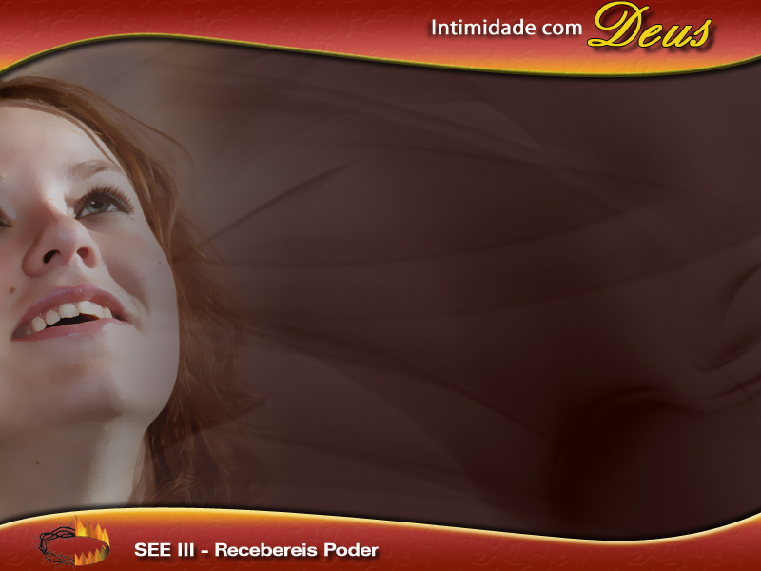
As pessoas verão e sentirão que estivemos com Jesus. O que colocamos no interior será mostrado em nosso modo de ser.

Slide 32
6. Estudar a Palavra guiado pelo Espírito Santo

Slide 33
“O Espírito Santo pode penetrar na fortaleza da incredulidade. Jesus está dirigindo Seu exército ao campo de batalha. ...Nosso General conduz à vitória, pois é poderoso vencedor”.
Review and Herald, 2 de julho de 1895. Filhos e Filhas de Deus, mm 1956.
pg. 280.

Slide 34

O que está em nosso interior se refletirá em nosso estilo de vida. Os resultados práticos de nossa comunhão diária serão vistos em diferentes aspectos da vida:

Slide 35
Paz e descanso em Cristo em toda e qualquer circunstância;
Um caráter irrepreensível na vivência dos princípios divinos;

Slide 36
Vida plena de poder ao cumprir a vocação sacerdotal universal de todos os crentes;

Slide 37
“A energia recebida pela comunhão com Deus, unida ao ardente esforço de educar o espírito em hábitos ponderados e cautelosos, preparam para os deveres de cada dia, e conservam o espírito em paz em todas as circunstâncias, ainda as mais adversas.”
CBV. pg. 512.

Slide 38
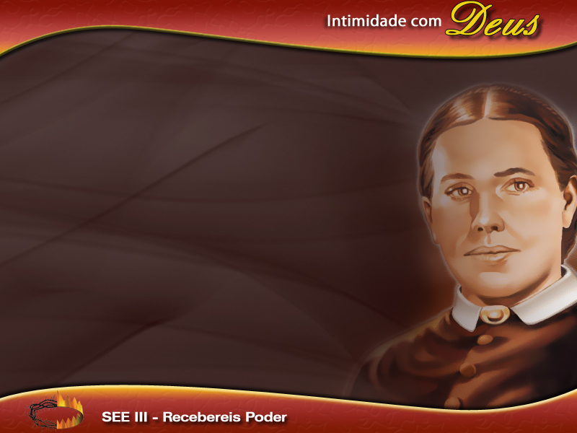
Testemunho Pessoal de EGW:

Slide 39
“Ao ler as Escrituras, a luz parece incidir sobre toda letra - as frases parecem ser tão vivas, novas e importantes - e meu coração está em completa harmonia com o todo. Sou grata em todo momento, mesmo quando estou acordada à noite e não consigo dormir...

Slide 40
... Sei em minha experiência diária que o Espírito Santo está presente quando leio Sua Palavra, implantando a verdade no coração, para que possa ser expressa a outros na vida e no caráter...

Slide 41
...O Espírito de Deus toma a verdade da página sagrada, onde Ele mesmo a colocou, e a imprime na alma. Que santa alegria, que esperança e consolo podem pertencer-nos para serem transmitidos a outros!
Este Dia com Deus” , mm, 1980,
pg. 344.

Slide 42
7.Buscar o Poder do Espírito Santo

Slide 43
“A promessa do Espírito Santo não é limitada a algum século ou raça. Cristo declarou que a divina influência do Espírito deveria estar com Seus seguidores até o fim. Desde o dia do Pentecoste até ao presente, o...

Slide 44
...Confortador tem sido enviado a todos os que se rendem inteiramente ao Senhor e a Seu serviço. A todos os que aceitam a Cristo como um Salvador pessoal, o Espírito Santo vem como consolador, santificador, guia e...

Slide 45
...testemunha. Quanto mais intimamente os crentes andam com Deus, tanto mais clara e poderosamente testificam do amor do Redentor e da Sua graça salvadora. Os homens e mulheres que através dos longos séculos de...

Slide 46
...perseguição e prova desfrutaram, em larga escala, a presença do Espírito em sua vida, permaneceram como sinais e maravilhas no mundo. Revelaram, diante dos anjos e dos homens, o transformador poder do amor que redime”.
AA, pg. 48.

Slide 47
“O Espírito Santo opera nos que querem ser trabalhados, molda os que querem ser moldados, talha os que querem ser talhados. Cultivai os pensamentos espirituais e as santas comunhões...

Slide 48
...(Não tendes visto senão os primeiros raios do alvorecer de Sua glória.) À medida que prosseguirdes em conhecer ao Senhor, sabereis que "a vereda dos justos é como a luz da aurora, que vai brilhando mais e mais até ser dia perfeito".
Prov. 4:18. Obreiros Evangélicos, 274.

